Slide 1
Limites dos recursos naturais: capacidade fotossintética
Matheus Grolla Martins
Luis Carlos Alves de Sá
Gabriela Palla Ribas

Slide 2
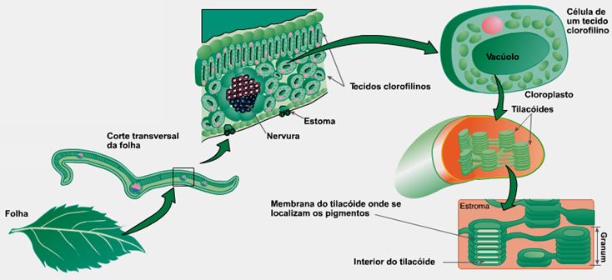
Capacidade fotossintética
É o quanto de fotossíntese que a planta consegue realizar. É variável, pois depende da espécie e da fase de desenvolvimento da planta.

Slide 3
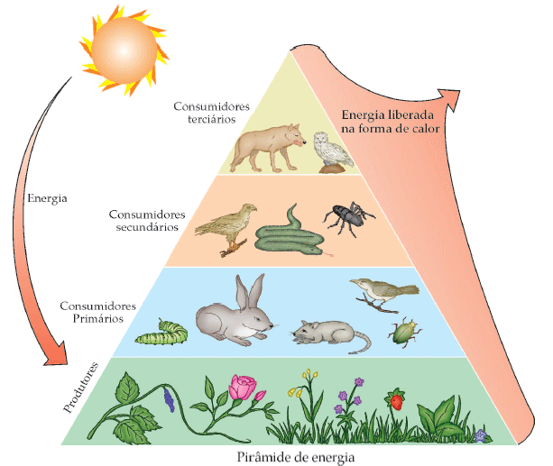
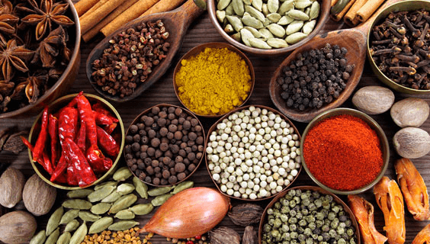
Importância da fotossíntese
Principal processo de fornecimento de energia da biosfera
Reserva de energia
Fonte de alimento

Slide 4
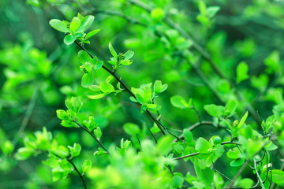
Fatores que influenciam a capacidade fotossintética
INTERNOS
Clorofila
Enzimas
Co-fatores (aceptores de elétrons e os citocromos)

Slide 5
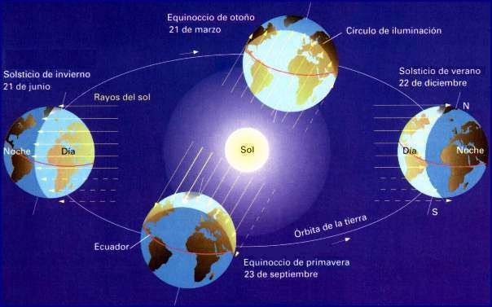
Fatores que influenciam a capacidade fotossintética
Externos
Posição Geográfica

Slide 6
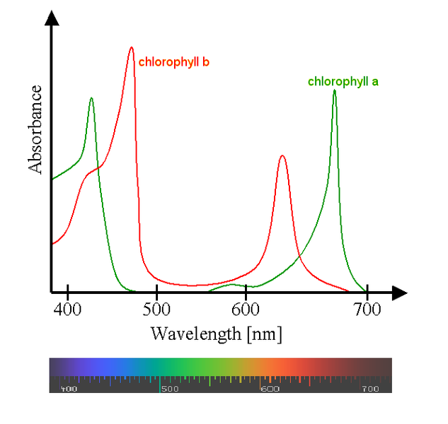
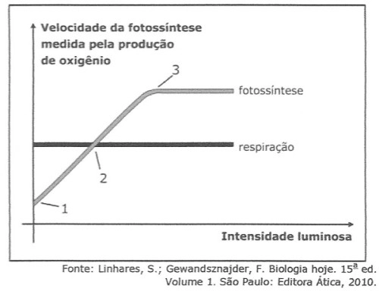
Fatores que influenciam a capacidade fotossintética
Comprimento da onda Intensidade luminosaa

Slide 7
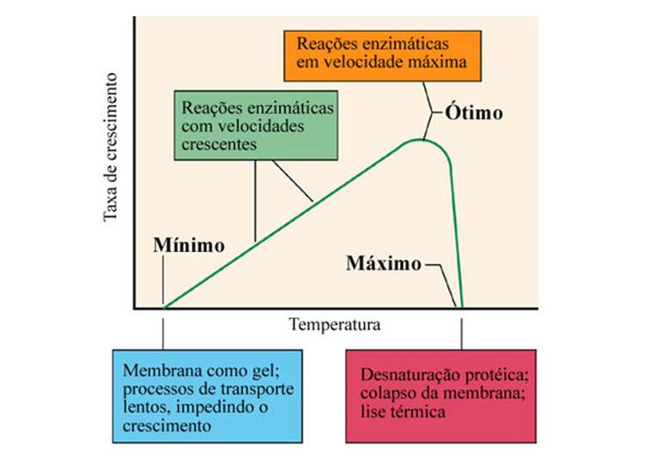
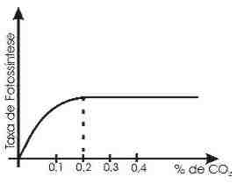
Fatores que influenciam a capacidade fotossintética
Temperatura Concentração de CO2

Slide 8
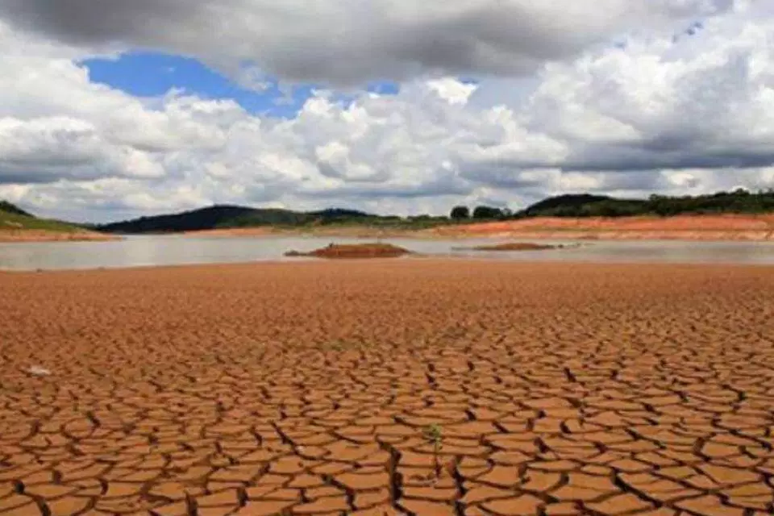
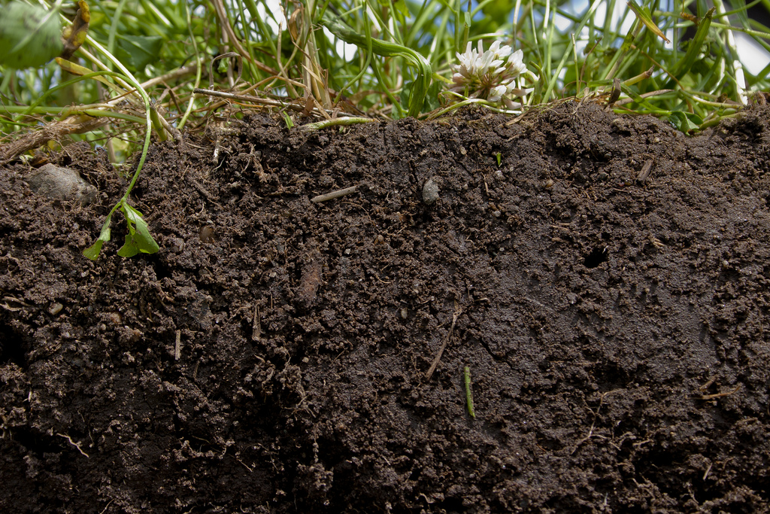
Fatores que influenciam a capacidade fotossintética
Disponibilidade Hídrica Solo

Slide 9
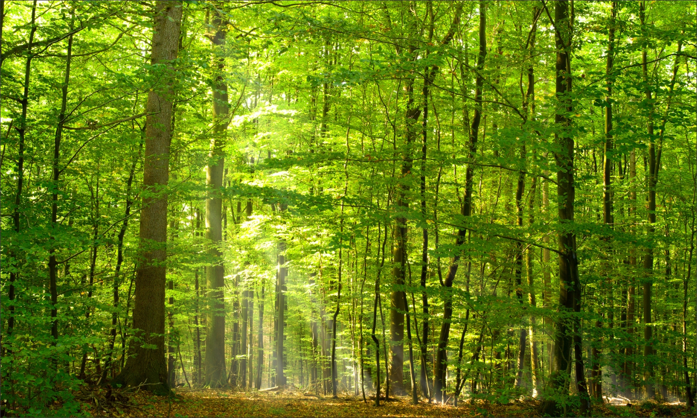
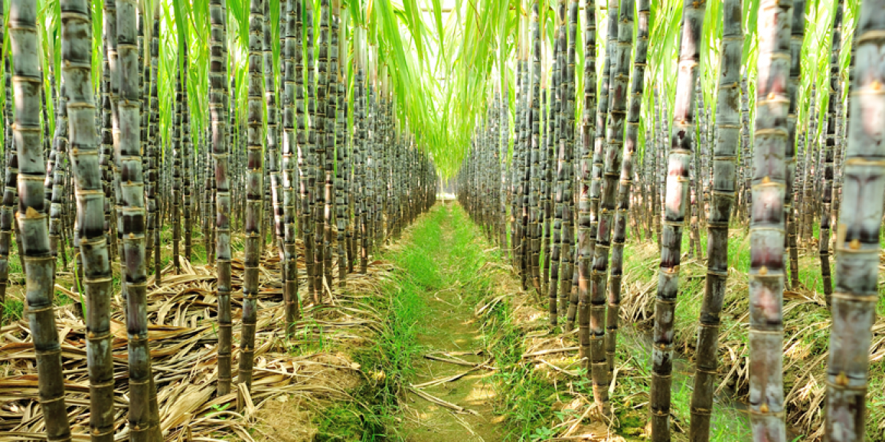
Eficiência fotossintética e produção de biomassa seca
Floresta tropical
40 toneladas/hectare/ano
Cana de açúcar
25 toneladas/hectare/ano

Slide 10
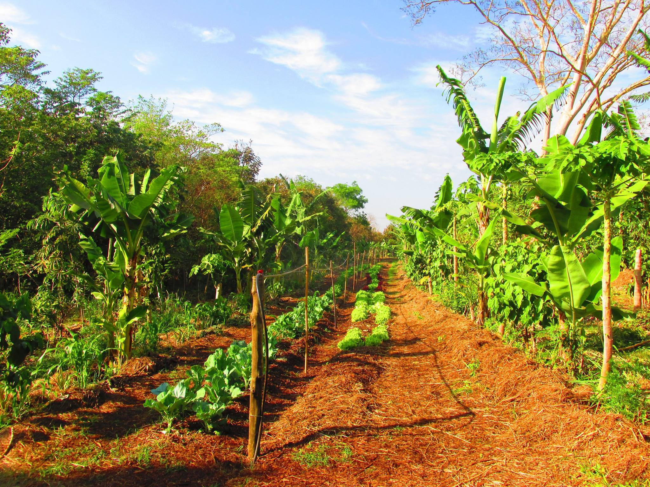
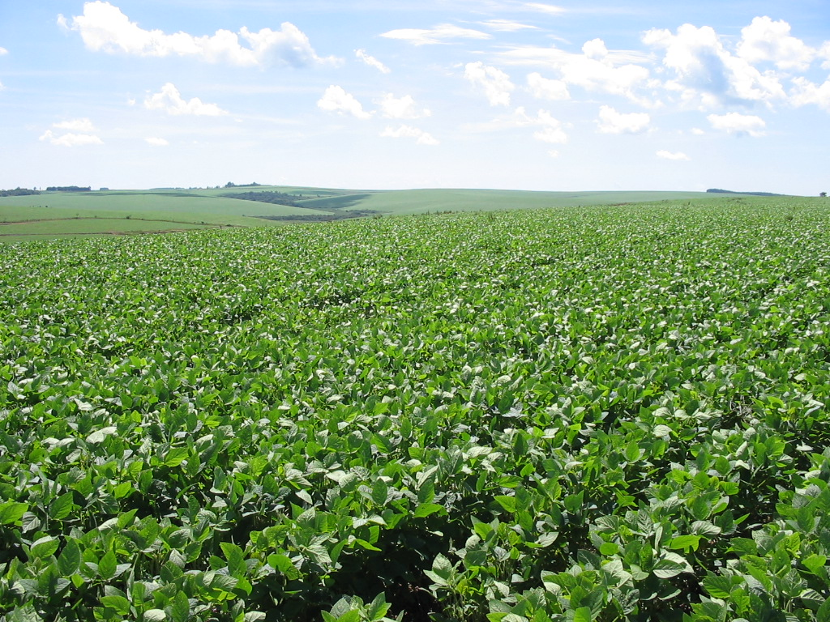
Eficiência fotossintética na agricultura
Sistemas Agroflorestais
Aproveita diferentes estratos.
Monocultivo de soja
Perdas de energia. Saturação fotossintética.

Slide 11
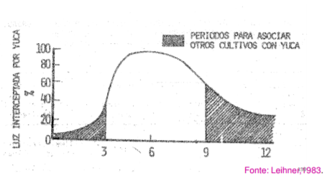
Ex: Aproveitamento do fator luz pela mandioca

Slide 12
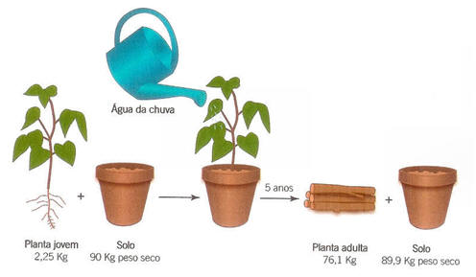
Evolução da Informação
Grécia Antiga - Solo e água eram necessários;
Século 17: Jan Baptista Van Helmont:
Notes:
Na Grécia antiga acreditava-se que as plantas obtinham do solo e da água todos os elementos necessários ao seu crescimento. No século 17, o médico Van Helmont cultivou uma planta em um jarro com terra, regando a planta somente com água da chuva. Ele observou bom crescimento da planta após 5 anos, mas a quantidade de terra no jarro quase não decresceu. Van Helmont concluiu que o material utilizado pela planta para o seu crescimento veio da água utilizada para regá-la. Em 1727, o botânico inglês Stephan Hales observou que as plantas usavam principalmente o ar como fonte de nutrientes para o seu crescimento (Calvin, 1961)- Século XVII: Jan Baptista van Helmont (1579-1644).Ao tomar conhecimento das experiências de Priestley, o cientista holandês Jan Ingen-Housz deu continuidade ao trabalho e em 1779 concluiu que a “purificação do ar” feita pelas plantas dependia da luz e que isto só ocorria nas partes verdes da planta. As partes não verdes (raízes, por exemplo) comportavam-se de maneira idêntica aos animais. Nesta época, o químico francês Antoine Lavoisier esclareceu o fenômeno da combustão, demonstrando que neste processo o que ocorre é o consumo de oxigênio com conseqüente liberação de gás carbônico, colocando por terra a teoria do flogisto. De posse desta informação, Ingen-Housz e o suíço Jean Senebier (1782) concluíram que o CO2 existente no ar era a fonte de carbono para a formação da matéria orgânica vegetal. As experiências até aqui relatadas eram qualitativas, mas o suíço Nicholas de Saussure (1804) deu um cunho mais quantitativo aos seus experimentos, podendo, assim, chegar a conclusão de que a água era também um reagente da fotossíntese. Além disto, ele demonstrou claramente que na presença de luz as plantas absorviam CO2 e liberavam O2 e que no escuro acontecia o inverso (Prisco, 1989). Durante o restante do século XIX as contribuições dos alemães Julius Robert Meyer (1842) e Julius von Sachs (1864) permitiram entender a fotossíntese, não só como um processo de trocas gasosas mas, também, como um processo em que há síntese de matéria orgânica e transformação de energia luminosa em energia química (Prisco, 1989).
Em 1905, o fisiologista inglês F. F. Blackman, estudando os efeitos da temperatura, da concentração de CO2 e da intensidade luminosa sobre a fotossíntese, chegou à importante conclusão de que este processo consistia de dois tipos de reações: as que dependiam da luz e aquelas que ocorriam no escuro. As reações da luz eram rápidas e a temperatura não as afetava, já as reações do escuro eram lentas e dependiam da temperatura, ou seja, as reações da luz eram fotoquímicas e as do escuro eram bioquímicas (Prisco, 1989).

Slide 13
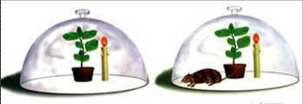
Evolução da Informação
1727: botânico inglês Stephan Hales: - Plantas usavam o ar como fonte de nutrientes
Joseph Priestley:
1804: Suíço Nicholas de Saussure: demonstrou claramente que na presença de luz as plantas absorviam CO2 e liberavam O2 e que no escuro acontecia o inverso.
Notes:
Na Grécia antiga acreditava-se que as plantas obtinham do solo e da água todos os elementos necessários ao seu crescimento.
No século 17, o médico Van Helmont cultivou uma planta em um jarro com terra, regando a planta somente com água da chuva. Ele observou bom crescimento da planta após 5 anos, mas a quantidade de terra no jarro quase não decresceu. Van Helmont concluiu que o material utilizado pela planta para o seu crescimento veio da água utilizada para regá-la. Em 1727, o botânico inglês Stephan Hales observou que as plantas usavam principalmente o ar como fonte de nutrientes para o seu crescimento (Calvin, 1961)- Século XVII: Jan Baptista van Helmont (1579-1644).
Ao tomar conhecimento das experiências de Priestley, o cientista holandês Jan Ingen-Housz deu continuidade ao trabalho e em 1779 concluiu que a “purificação do ar” feita pelas plantas dependia da luz e que isto só ocorria nas partes verdes da planta. As partes não verdes (raízes, por exemplo) comportavam-se de maneira idêntica aos animais.
Nesta época, o químico francês Antoine Lavoisier esclareceu o fenômeno da combustão, demonstrando que neste processo o que ocorre é o consumo de oxigênio com conseqüente liberação de gás carbônico, colocando por terra a teoria do flogisto.
De posse desta informação, Ingen-Housz e o suíço Jean Senebier (1782) concluíram que o CO2 existente no ar era a fonte de carbono para a formação da matéria orgânica vegetal. As experiências até aqui relatadas eram qualitativas, mas o suíço Nicholas de Saussure (1804) deu um cunho mais quantitativo aos seus experimentos, podendo, assim, chegar a conclusão de que a água era também um reagente da fotossíntese. Além disto, ele demonstrou claramente que na presença de luz as plantas absorviam CO2 e liberavam O2 e que no escuro acontecia o inverso (Prisco, 1989). Durante o restante do século XIX as contribuições dos alemães Julius Robert Meyer (1842) e Julius von Sachs (1864) permitiram entender a fotossíntese, não só como um processo de trocas gasosas mas, também, como um processo em que há síntese de matéria orgânica e transformação de energia luminosa em energia química (Prisco, 1989).
Em 1905, o fisiologista inglês F. F. Blackman, estudando os efeitos da temperatura, da concentração de CO2 e da intensidade luminosa sobre a fotossíntese, chegou à importante conclusão de que este processo consistia de dois tipos de reações: as que dependiam da luz e aquelas que ocorriam no escuro. As reações da luz eram rápidas e a temperatura não as afetava, já as reações do escuro eram lentas e dependiam da temperatura, ou seja, as reações da luz eram fotoquímicas e as do escuro eram bioquímicas (Prisco, 1989).

Slide 14
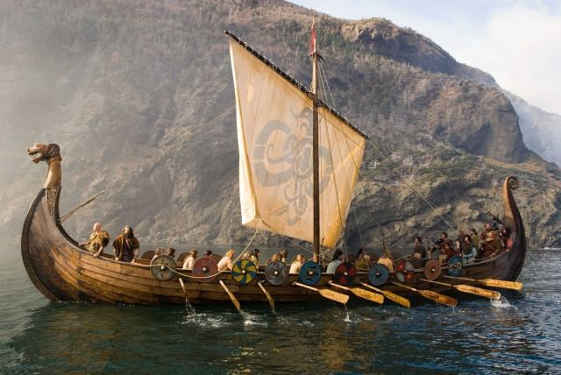
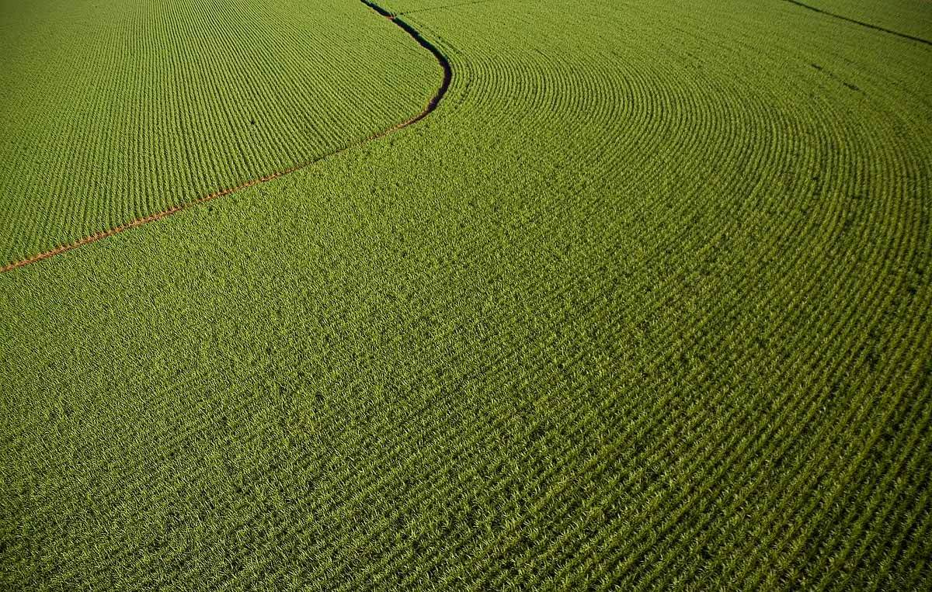
Como foi conduzida?
Fracasso dos Vikings Monocultura

Slide 15
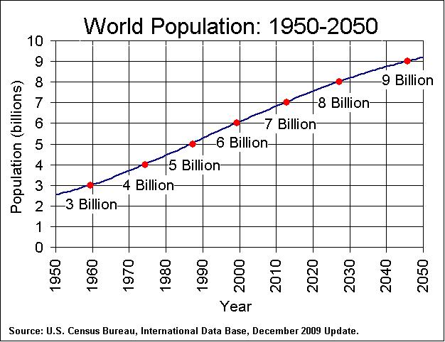
Crescimento populacional
“Novas projeções demográficas da ONU mostram que a população mundial chegará a 8,6 bilhões até 2030, um aumento de 1 bilhão de pessoas em 13 anos. A organização fez uma atualização de seus cálculos que confirma as tendências apontadas no último relatório deste tipo, publicado em 2015”
Notes:
Crescimento populacional gera redução da luz solar para florestas, pois cresce a demanda de terras para produção, demanda de energia e áreas para construção.

Slide 16
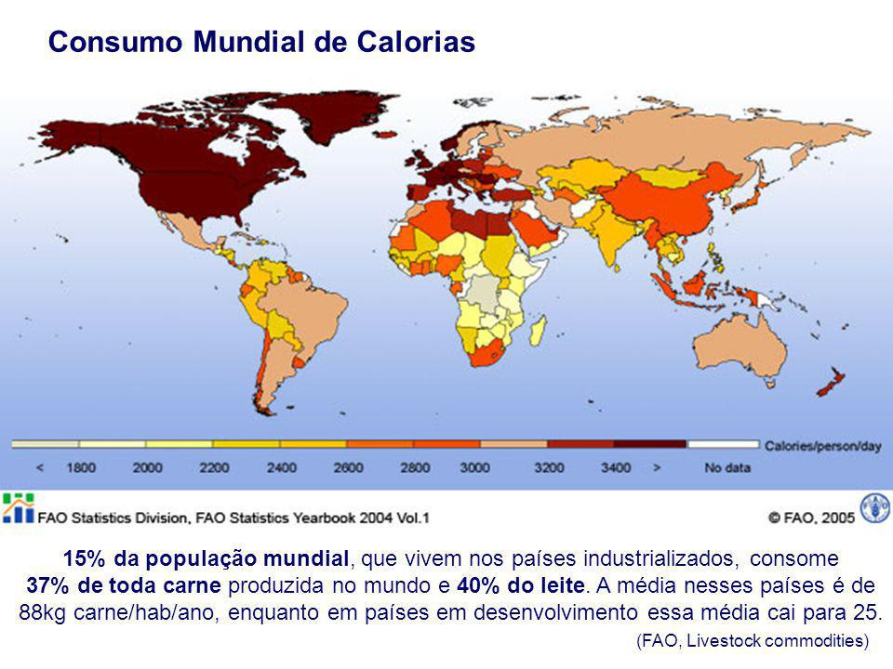
Padrões de consumo atuais
Práticas precárias de coleta, armazenamento e transporte, bem como o desperdício dos mercados e dos consumidores, estima-se que 30-50% de todo o alimento produzido nem sequer atinge o estômago humano

Slide 17
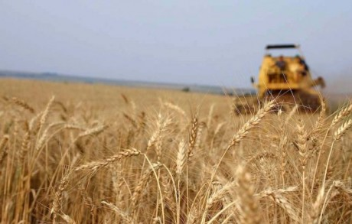
Padrões de consumo atuais
10 alimentos mais consumidos no mundo:
Leite e Derivados.
Trigo.
Arroz.
Batata.
Açúcar.
Tomate.
Milho.
Carne de Porco.
Mandioca.
DIVERSIDADE ALIMENTAR!

Slide 18
Conclusão
Apesar de atualmente termos informações privilegiadas das quais as civilizações antigas não tinham, muito ainda precisa ser aprimorado, para que possamos mostrar a grande adaptabilidade dos seres humanos em harmonia com o meio vivente;
A troca entre fronteiras de biomassa ainda é um fator de discussão;
Os preços de mercado negligenciam impactos da produção de biomassa não provisionando aos serviços ecossistêmicos, pois os benefícios econômicos da agricultura e da silvicultura pode não coincidir com a perda associada em serviços ecossistêmicos;
Perda da diversidade biológica.

Slide 19
BIBLIOGRAFIA
Graciano, E. S. A. et al. Crescimento e capacidade fotossintética da cultivar de amendoim BR 1 sob condições de salinidade. Disponível em: <http://www.scielo.br/pdf/rbeaa/v15n8/05.pdf>
Leihner, D. Yuca em culturas associadas: manejo y evaluatión. Cali, Colômbia, CIAT – CENTRO INTERNACIONAL DE AGRICULTURA TROPICAL, 80 p., 1983.
Hanazaki, N. Resenha: como as sociedades escolhem o sucesso ou o fracasso. Disponível em: <http://www.scielo.br/pdf/asoc/v9n2/v9n2a10.pdf>
Agência Brasil. Onu diz que população mundial chegará a 8,6 milhões de pessoas em 2030. Disponível em: <http://agenciabrasil.ebc.com.br/internacional/noticia/2017-06/onu-diz-que-populacao-mundial-chegara-86-bilhoes-de-pessoas-em-2030>

Slide 20
BIBLIOGRAFIA
IBGE. Densidade populacional. Disponível em: <ftp://geoftp.ibge.gov.br/cartas_e_mapas/mapas_do_brasil/sociedade_e_economia/mapas_murais/densidade_populacional_2010.pdf>
Prisco, J. T. Fotossíntese e Fotorrespiração. Fortaleza, CE, 1989, 20p.
Portal Biossistemas Brasil. Das 4 bilhões de toneladas de alimentos produzidas anualmente em todo planeta, cerca de 50% são desperdiçadas. Disponível em: <http://www.usp.br/portalbiossistemas/?p=5230>
ERB, K. H. et al. Embodied HANPP: Mapping the spatial disconnect between global biomass production and consumption. Ecological Economics, v. 69, p. 328–334, 2009.
SÓ BIOLOGIA. Fatores que influenciam a fotossíntese. Disponível em: <http://www.sobiologia.com.br/conteudos/bioquimica/bioquimica17.php>

